Slide 1



Energieeffiziente Eingebettete Systeme: Dynamische Spannungs- und Frequenzskalierung
Ben Weckend, TU Bergakademie Freiberg
₁ Robert Lösch
Seminar Robotik

Slide 2
Agenda
Überblick: eingebettete Systeme
ASIC Design
Dynamischen Spannungs- und Frequenzskalierung
Frequenzskalierung
Spannungsskalierung
Aufbau / Funktion Halbleiter und Transistor
Grundlegende Stromspar-Mechanismen
Energieeffizienz beim PCB Design
Fallstudie, Anwendungen und Zukunftsaussichten
Schlussfolgerung

Slide 3
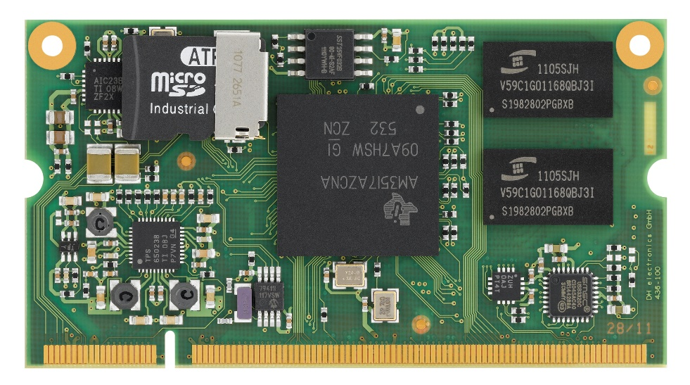
Überblick: eingebettete Systeme
Kombination von Hardware und Software, für bestimmte Funktion entwickelt.
Anwendungen: Wetterstationen,
Thermostate, …
ROM oder Flash?
Mikrocontroller oder Mikroprozessor?
Erster wichtiger Schritt: ASIC Design!
[1]
Textquelle (5), (6) und (7)
Notes:
Embedded-Systeme bestehen aus einem Prozessor, Speicher, einer Stromversorgung und Kommunikationsports.
ROM:- Festwertspeicher oder Nur-Lese-Speicher (Read Only Memory)
Flash: (Flash-EEPROM -> Electrically Erasable Programmable Read-Only Memory)
ASIC Design ("Application-Specific Integrated Circuit")
- speziell entwickelte integrierte Schaltkreise
- Optimierte Hardware: Hardware genau an die Anforderungen der Anwendung anpassen
- Integration von Sensoren und Aktuatoren

Slide 4
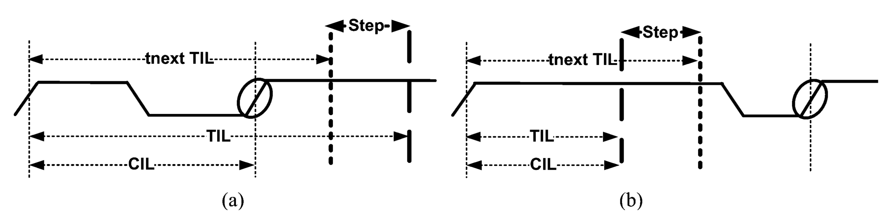
Dynamischen Spannungs- und Frequenzskalierung Frequenzskalierung
Echtzeitapplikationen:
Harte, feste und weiche Applikationen
Frequenz Wahl: Kompromiss zwischen Leistung und Energieverbrauch
Wie wird dynamisch skaliert?
TIL - target interval length & CIL - current interval length
[2]
Textquelle (1) und (2)
Notes:
automatische Anpassung der CPU-Frequenzen und -Spannungen an die tatsächliche Systemlast:
. niedriger Arbeit mit niedrigerer Spannung und Frequenz zu arbeiten
. hoher Arbeitsbelastung mit einer höheren Spannung und Frequenz zu arbeiten und die Leistung zu verbessern
Vorteile:
. längere Produktlebensdauer und bessere MTBF-Werte (Mean Time Between Failure)
. Stromverbrauch signifikant senken.
-> Herausforderungen: Die optimale Arbeitsfrequenz zu bestimmen ohne die Fristen zu verletzen
-> Kann erreicht werden durch einfache konservative Regel: Die Verarbeitung der aktuellen Arbeitslast muss vor dem Eintreffen der Nächsten abgeschlossen sein. Ankunftszeit des nächsten Workloads als effektive Frist für den aktuellen Workload.
Frequenz: Kompromiss zwischen Leistung und Energieverbrauch -- Niedrigere Frequenzen vs. höhere Frequenzen
Optimale Strategie minimiert die Anzahl der Leerlaufzyklen.
Der Aktivitätsmonitor zählt die Anzahl der Leerlaufzyklen des Prozessors in festen Aktualisierungsintervallen.
CIL<TIL und CIL>TIL
K_step -> *2 oder /2
Es werden unerwünschte Änderungen der Frequenzeinstellzeiträume vermieden, während gleichzeitig die Möglichkeit geboten wird, abrupte Änderungen der Ankunftsrate der Arbeitslast schnell zu verfolgen.
Pro: dynamischer und guter Grundtakt, und da soft-realtime, keine großen Problem auch wenn die Berechnung hinterherhängt.
Con: Liegt bei übergängen immer ein wenig zurück. -> wird besser durch die Anpassung der Intervallschritte
Overloaded State: Sehr schneller Anstieg an workload
Underloaded State: Sehr schnelle Abnahme an workload
->Mögliche Gründe: Langsame Reaktionszeit durch zu kleine Aktualisierungsintervallen

Slide 5
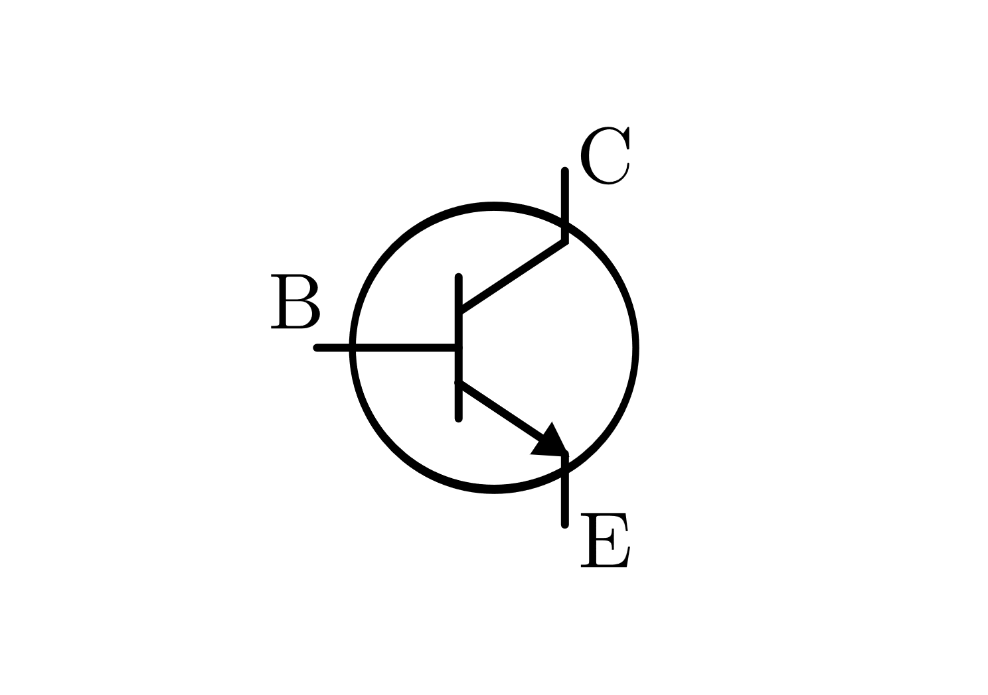
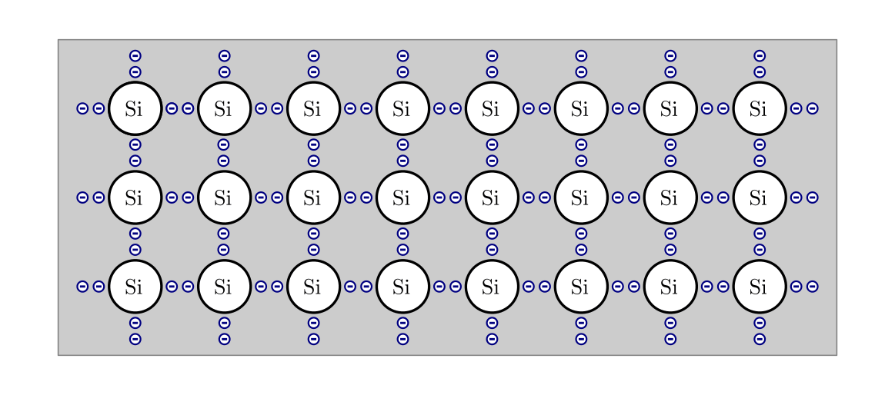
Dynamischen Spannungs- und Frequenzskalierung Spannungsskalierung
Strom sparen durch erhöhte Frequenz?
Unterschied statische und dynamische Leistung
[3]
[5]
Textquelle (1) und (3)
Notes:
Dyn. Leistung vs. stat. Leistung …
-> paradox: durch höhere Frequenz Energie sparen

Slide 6
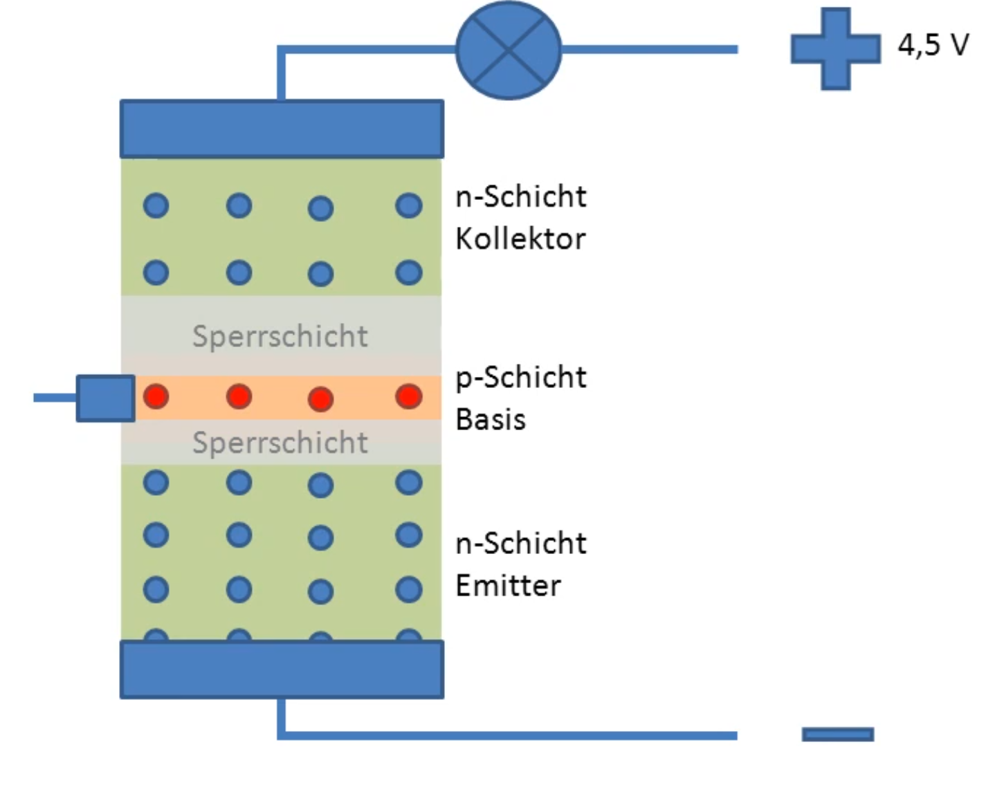
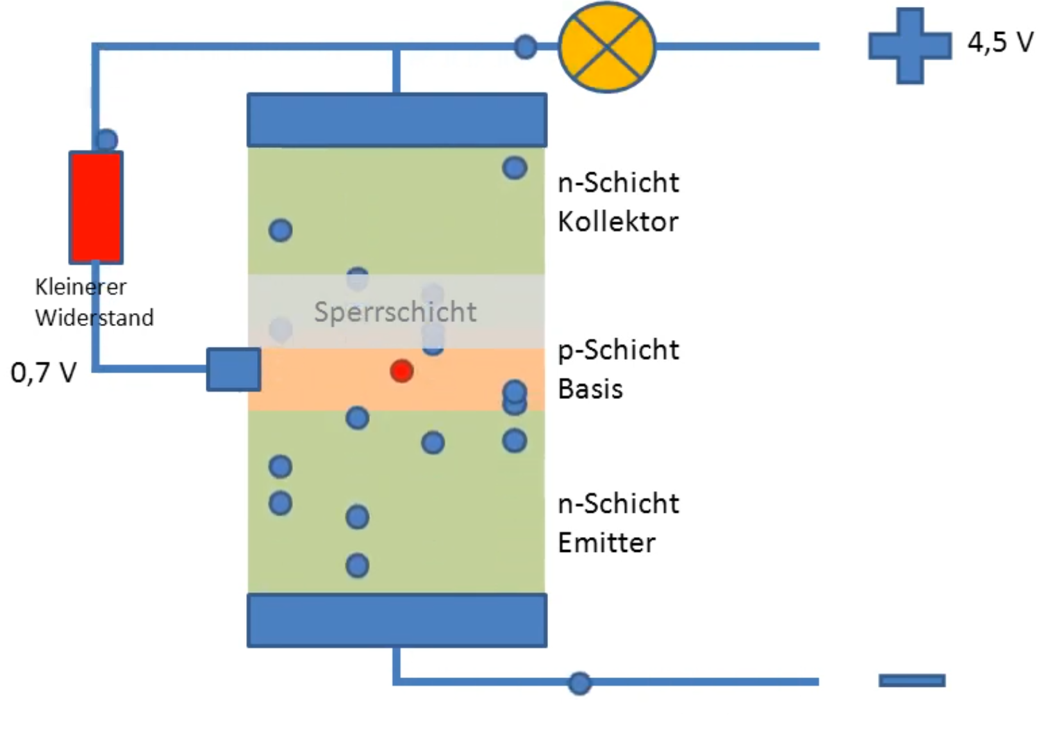
Dynamischen Spannungs- und Frequenzskalierung Aufbau / Funktion Halbleiter und Transistor
[4]
Textquelle (4)
Notes:
npn Transistor hat drei unterschiedlich dotierte Schichten: n-Schicht Kollektor, p-Schicht Basis, n-Schicht Emitter
- p dotiert -> überschuss an freien Löchern
- n dotiert -> überschuss an freien Elektronen
An Schichtgrenzen haben sich durch Rekombination von Ladungsträgern Sperrschichten gebildet
- Bei anlegen einer Spannungsquelle:
- Minuspol drückt weitere Elektronen in den Emitter und der Pluspol nimmt einige Elektronen aus dem Kollektor auf
- Dadurch wird Sperrschicht zwischen Basis und Kollektor breiter, der Transistor sperrt
- Durch geringe Sperrschicht zwischen Basis und Emitter -> nur geringer Schwellenwert (0.6-0.7V) nötig um Löcher der Basis Richtung Emitter zu verschieben
- Sperrschicht verschwindet und Strom fließt
> Bei höheren Spannung verkleinert sich die Sperrschicht der Basis und Emitter
>, und die Elektronen bewegen sich schneller sodass sie zwischen den Schichten des Transistors schneller wandern, was zu kürzeren Schaltzeiten führt.
>Dies ermöglicht es dem Transistor, schneller zwischen seinen verschiedenen Betriebszuständen zu wechseln, was die Geschwindigkeit und Leistungsfähigkeit des Schaltkreises insgesamt erhöht.

Slide 7
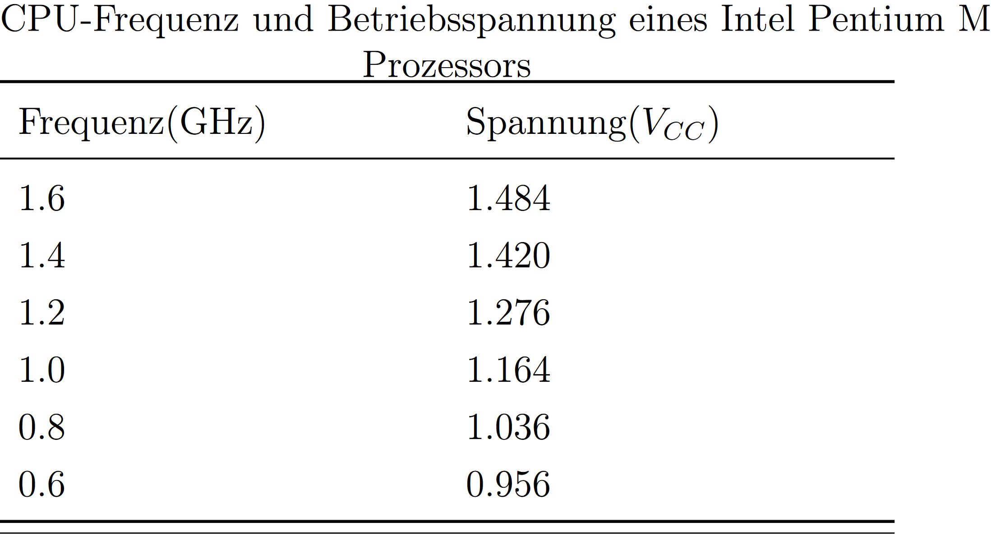
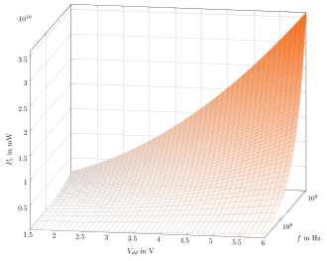
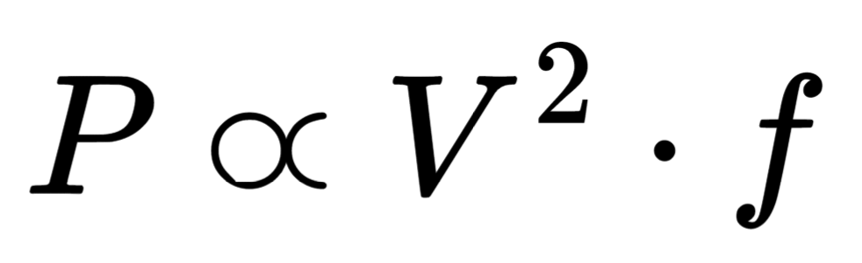
Dynamischen Spannungs- und Frequenzskalierung Spannungsskalierung
Eine höhere Leistung bedeutet:
PRO | CONTRA
Verbesserte Leistungsfähigkeit Schnellere Verarbeitungsgeschwindigkeit | Wärmeentwicklung Geringe Lebensdauer Erhöhter Energieverbrauch
[6]
Textquelle (9), (10)
Notes:
- Die Leistung (P) eines elektronischen Bauteils ist nämlich proportional zum Quadrat der Betriebsspannung (V) und zur Taktfrequenz (f), gemäß der Formel:
P ∝ V^2 × f (vollständige Version -> P ∝ CV^2 × f + P_static)
- kleine Änderungen der Betriebsspannung haben einen großen Einfluss auf die Leistung
Intel Pentium M Prozessor des Jahres 2004, dort werden die möglichen Frequenz- und Betriebsspannungsbereiche aufgelistet

Slide 8
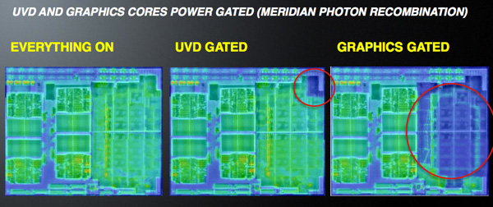
Grundlegende Stromspar-Mechanismen
Cache-Hierarchien optimieren
Power Gating deaktivieren bestimmter Bereiche
Clock Gating deaktivieren des Taktsignale zu bestimmten Teilen
Sleepmodi:
Idle
Standby-Modus
Power-Down-Modus
Warum lohnt sich Clock Gating?:
Schneller
Granularität
[7]
Textquelle (11)
Notes:
Power Gates:
- Schaltelement, welche bestimmte Teile des Prozessors oder andere integrierter Schaltungen bei Nichtgebrauch deaktiviert.
- Transistoren dienen als Schalter
- Reduzierung von Leckströmen, die auch fließen, wenn die Schaltung nicht aktiv ist.
Clock Gating:
- Taktsignale wird zu bestimmten Teilen der Schaltung deaktiviert.
- Ohne Taktsignal werden die Schaltungsteile nicht getaktet und somit werden auch keine Schaltvorgänge ausgeführt, was den dynamischen Stromverbrauch reduziert.
- Hat nur noch Leckströme als Verbraucher.
Warum macht Clockgating sinn, gegenüber Power Gating?
- Schaltung kann schneller wieder aktiviert werden, als wenn die innere Stromversorgung wieder hergestellt werden muss.
- Granularität der Steuerung: Kann auf einzelne Flip-Flops/Register angewendet werden
UVD – Unified Video Decoder
Eine Kombination aus beiden ist am besten!
Idle-Modus:
Im Idle-Modus bleibt der Prozessor-Kern des Mikrocontrollers aktiv, aber die Peripheriegeräte können in den Ruhezustand versetzt werden, um Energie zu sparen. Der Mikrocontroller kann schnell auf Ereignisse reagieren und wieder aktiviert werden.
Standby-Modus:
Im Standby-Modus werden sowohl der Prozessor als auch die Peripheriegeräte in einen niedrigen Energiezustand versetzt. Der Mikrocontroller verbraucht sehr wenig Strom und kann nur durch spezielle externe Ereignisse, wie etwa ein Tastendruck oder ein eingehendes Signal an einem Pin, wieder aktiviert werden.
Power-Down-Modus:
Im Power-Down-Modus wird der Mikrocontroller praktisch komplett ausgeschaltet, wobei nur wenige interne Schaltkreise aktiv bleiben, um externe Ereignisse zu überwachen. Der Stromverbrauch ist extrem niedrig, aber die Aktivierung kann etwas länger dauern, da der Mikrocontroller erst wieder initialisiert werden muss.
Die Auswahl des richtigen Sleep-Modus hängt von den Anforderungen der Anwendung ab, und welche jeweilige Reaktionszeit benötigt wird.

Slide 9
Grundlegende Stromspar-Mechanismen Energieeffizienz beim PCB Design
Low-Power-Peripheriegeräte
Optimierung der Stromversorgung
Durch den richtigen Spannungsregler
Linearregler oder Schaltregler
Optimierung von Layout und Routing
Notes:
- Mithilfe von Spannungsregler (Bsp. Linearregler: lm317)[effizienter -> Schaltregler: Bsp. Für hoch: Boost Converter: LM2623 0.8V bis 14V für niedriger Buck-Converter]:
>konstante Ausgangsspannung, unabhängig von Schwankungen in der Eingangsspannung oder den Lastbedingungen.
- Optimierung von Layout und Routing:
> Minimierung von Parasitären Effekten, durch Strategische Platzierung der Komponenten, kurze Leiterbahn (Reduzierte Induktivität), breitere Leiterbahnen (Geringerer Widerstand, Bessere Wärmeabfuhr)

Slide 10
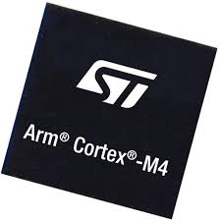
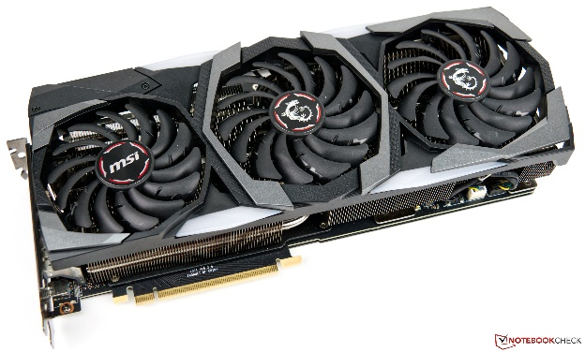
Fallstudie, Anwendungen und Zukunftsaussichten
Anwendungen:
Herzschrittmacher
Sonde/Weltraum
Armbanduhren und Handys
Zukunftsaussichten:
Feinere Granularität
Heterogene Systeme
[8]
[9]
Textquelle (13) und (14)
Notes:
Case Study1: 2015
Geräte: Cortex-M4 Prozessor
6.5% power saving für DVFS
Case Study2:
Geräte: NVIDIA Tesla P100, NVIDIA Tesla V100 und NVIDIA GeForce RTX 2080 Ti
23,1% weniger Energieverbrauch beim DNN-Training

Slide 11
Energieeffiziente Eingebettete Systeme: Dynamische Spannungs- und Frequenzskalierung
Ben Weckend, TU Bergakademie Freiberg
₆₁ Robert Lösch
Seminar Robotik

Slide 12
Textquellen
(1) IEEE „Dynamic Voltage and Frequency Scheduling for Embedded Processors Considering Power/Performance Tradeoffs”
Autoren: Mostafa E. Salehi, Mehrzad Samadi, Mehrdad Najibi, Ali Afzali-Kusha, Masoud Pedram, and Sied Mehdi Fakhraie
(2)IEEE „Dynamic Voltage and Frequency Management for a Low-Power Embedded Microprocessor“
Autoren: Masakatsu Nakai, Satoshi Akui, Katsunori Seno, Tetsumasa Meguro, Takahiro Seki, Tetsuo Kondo, Akihiko Hashiguchi,
Hirokazu Kawahara, Kazuo Kumano, and Masayuki Shimura
(3) https://de.wikipedia.org/wiki/Halbleiter
(4) https://www.youtube.com/watch?v=EYTKQ3dkQ0w
(5) https://reboundeu.com/de/insights/blog/embedded-systems-explained-16/
(6) https://de.digi.com/blog/post/power-management-techniques-in-embedded-systems
(7) https://fastercapital.com/de/thema/dynamische-spannung-und-frequenzskalierung-(dvfs).html
(8) https://de.wikipedia.org/wiki/Complementary_metal-oxide-semiconductor
(9) IEEE „Dynamic Voltage and Frequency Scaling For On-Demand Performance and Availability of Biomedical Embedded Systems”
Autoren: Dejan Raskovic, Member, IEEE, and David Giessel, Member, IEEE
(10) ”Energieeffizienz von Prozessoren in high Performance Computing-Anwendungen der Ingenieur-Wissenschaften”
Autor: Dmitry Khabi vom Institut für Höchstleistungsrechnen
(11) IEEE “An Improved Power Gating Technique with Data Retention and Clock Gating”
Autoren: Mohit Saini, Siddharth Shringi, Abhijit Asati
(12) https://www.mikrocontroller.net/articles/Sleep_Mode
(13) „The Impact of GPU DVFS on the Energy and Performance of Deep Learning: an Empirical Study”
Autoren: Zhenheng Tang, Yuxin Wang, Qiang Wang, Xiaowen Chu
(14) “A Case Study of Limited Dynamic Voltage Frequency Scaling in Low-Power Processors”
Autoren: Hwan Su Jung, Ahn Jun Gil, Jong Tae Kim

Slide 13
Bildquellen
[1] https://de.wikipedia.org/wiki/Eingebettetes_System#/media/Datei:DHCOM_Computer_On_Module_-_AM35x.jpg
[2] Dynamic Voltage and Frequency Scheduling for Embedded Processors Considering Power/Performance Tradeoffs
Mostafa E. Salehi, Mehrzad Samadi, Mehrdad Najibi, Ali Afzali-Kusha, Masoud Pedram, and Sied Mehdi Fakhraie
[3] http://grund-wissen.de/physik/elektrizitaet-und-magnetismus/leiter-halbleiter-isolator.html
[4] https://www.youtube.com/watch?v=EYTKQ3dkQ0w
[5] https://www.grund-wissen.de/elektronik/bauteile/transistor.html
[6] https://de.wikipedia.org/wiki/Complementary_metal-oxide-semiconductor
[7] https://www.anandtech.com/show/4444/amd-llano-notebook-review-a-series-fusion-apu-a8-3500m/4
[8] https://www.st.com/content/st_com/en/arm-32-bit-microcontrollers/arm-cortex-m4.html
[9] https://www.notebookcheck.com/NVIDIA-GeForce-RTX-2080-Ti-Desktop.400706.0.html

